Slide 1
Мастер класс по соленому тесту
Подготовила и провела педагог дополнительного образования Борисова Е.В.
г. Старица 2020

Slide 2
Поделки из теста древняя традиция, но и сегодня соленое тесто весьма популярный материал для лепки.

Slide 3
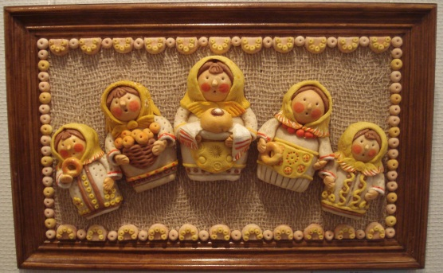
И современные дизайнеры используют соленое тесто. Искусство лепки из соленого теста называют тестопластикой . При высушивании изделия из него становятся прочные и не теряют форму.

Slide 4
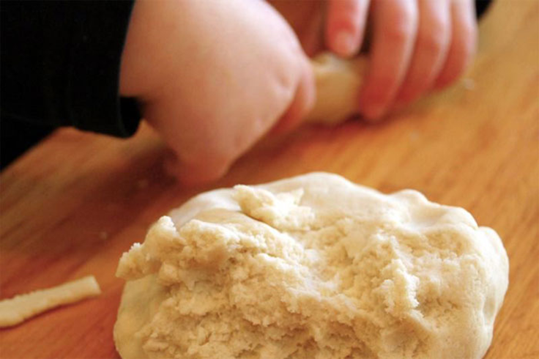
Техника работы с соленым тестом несложная.
Не занимает много времени и не нуждается в специальном оборудовании для обработки готовых изделий.

Slide 5
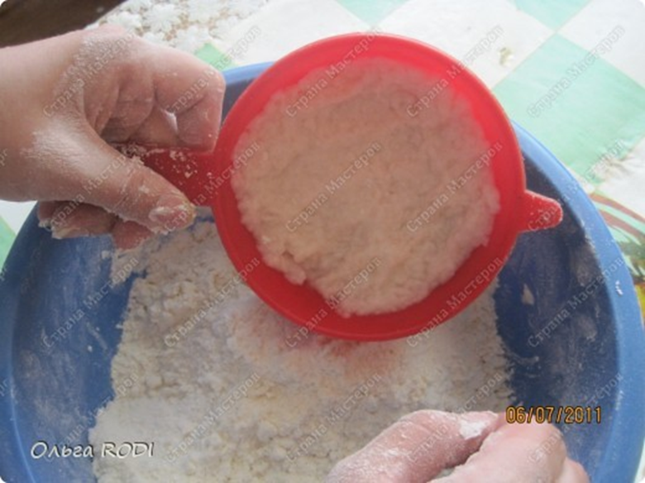
Рецепт солёного теста
Смешайте в миске 2 стакана муки с 1 стаканом мелкой соли и добавьте немного воды (лучше недолить, чем перелить). Хорошо вымесите. Тесто должно быть мягким и очень пластичным, приятным на ощупь.

Slide 6
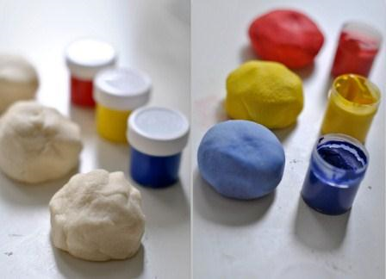
Вариант окраски теста

Slide 8
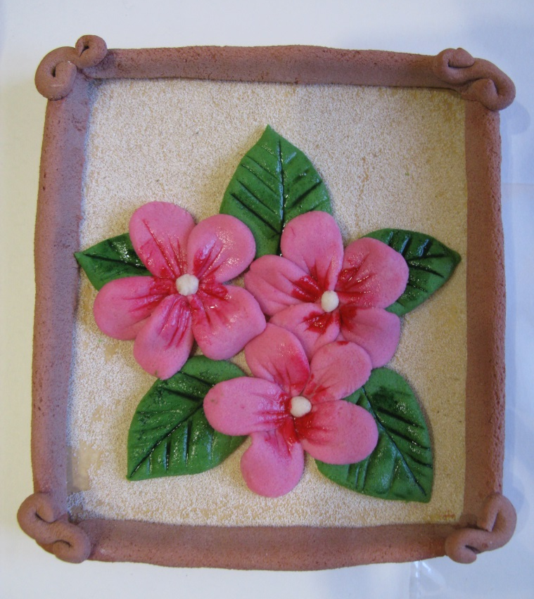
Лепка способствует развитию мелкой моторики, развивает воображение и художественный вкус. Популярный вариант поделок с ребенком – цветы из соленого теста, которые легко изготовить при помощи пошагового мастер класса.

Slide 9
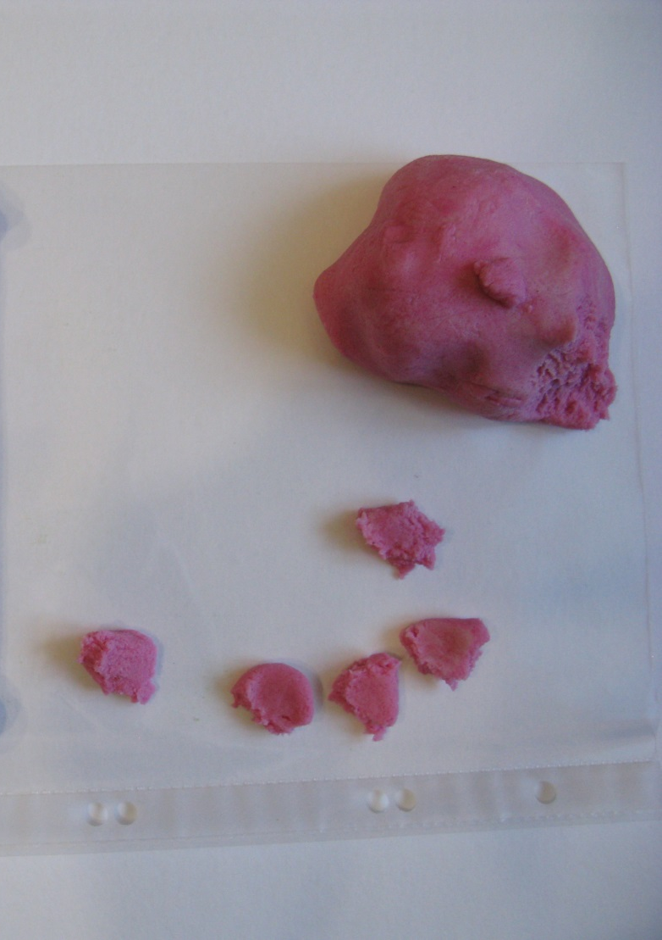
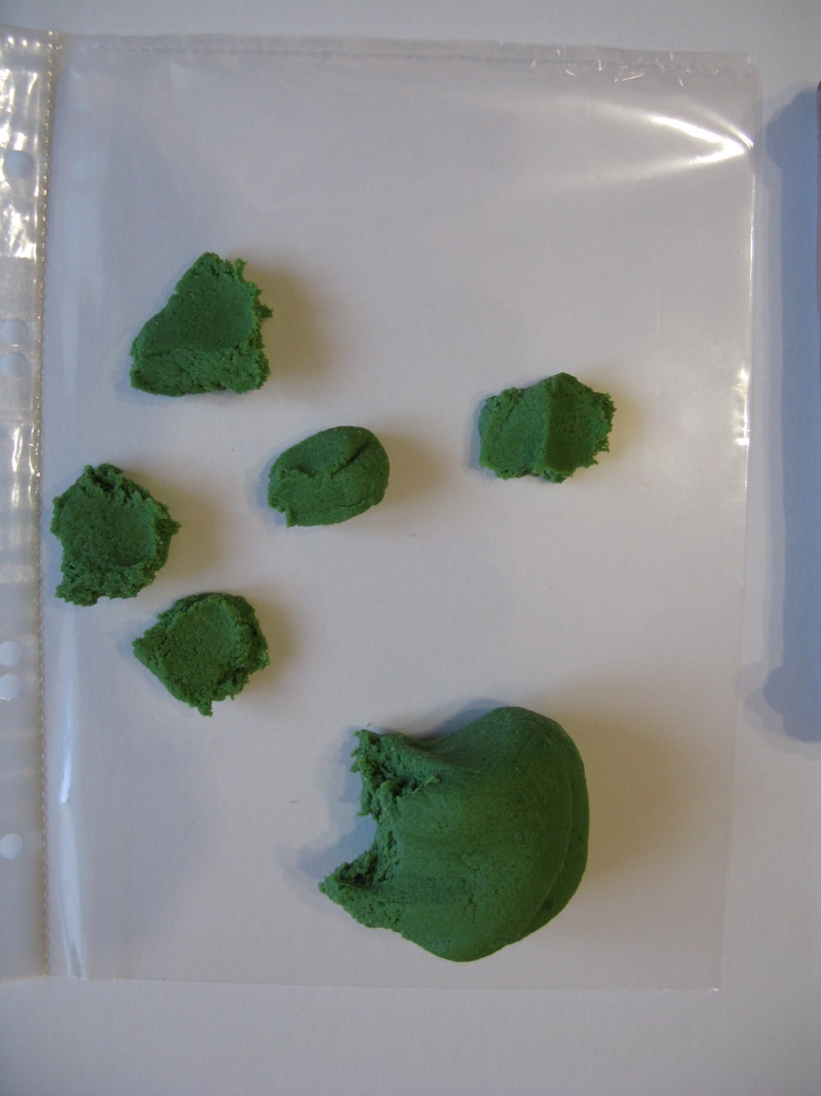
Соленое тесто делят на маленькие шарики размером с монету. Для цветка понадобится от четырех и более шариков, для листьев – всего один.

Slide 10
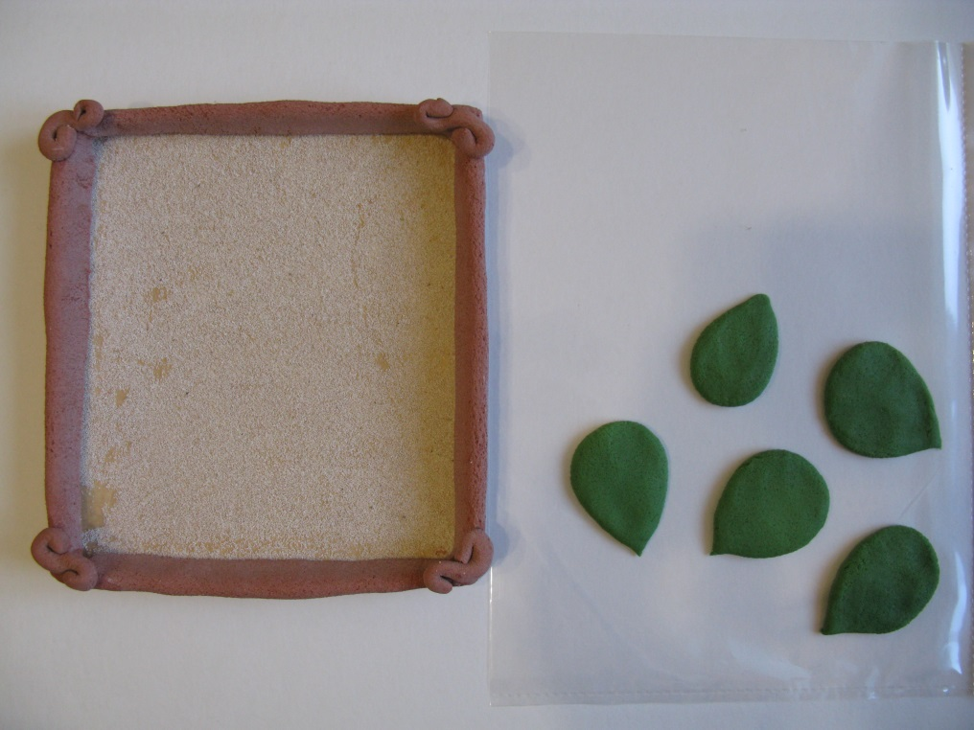
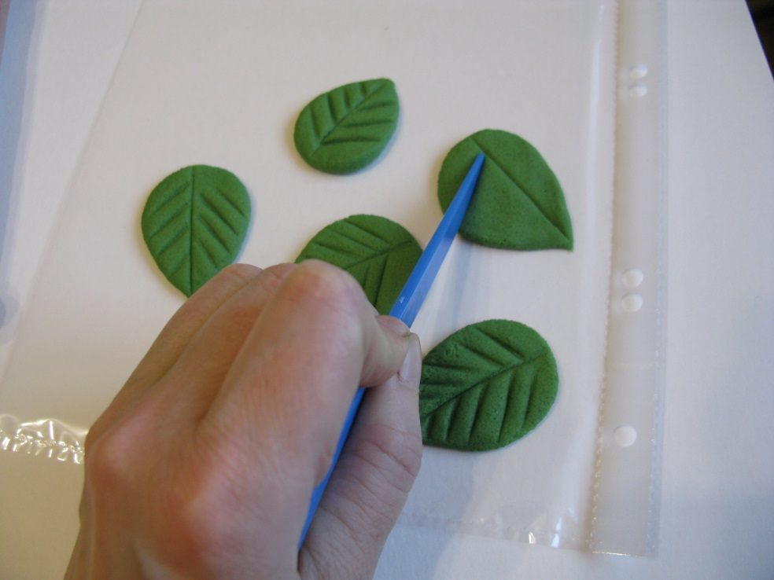
Чтобы сделать листок, шарик немного расплющивают в форме капли. Острой стороной стека на нем продавливают прожилки.

Slide 11
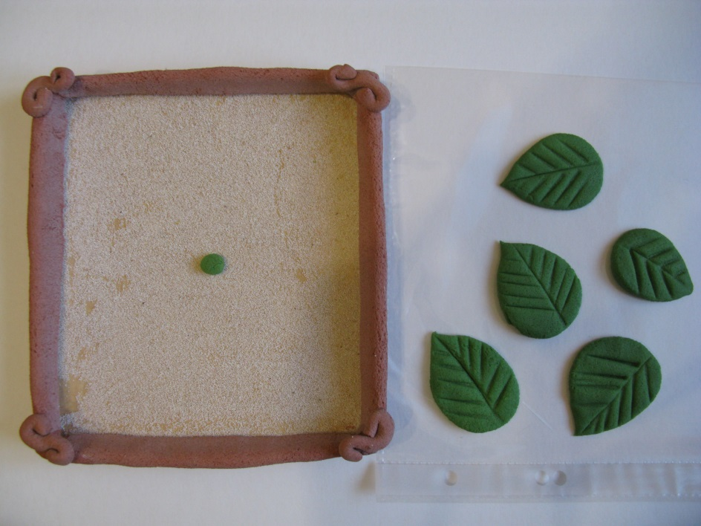
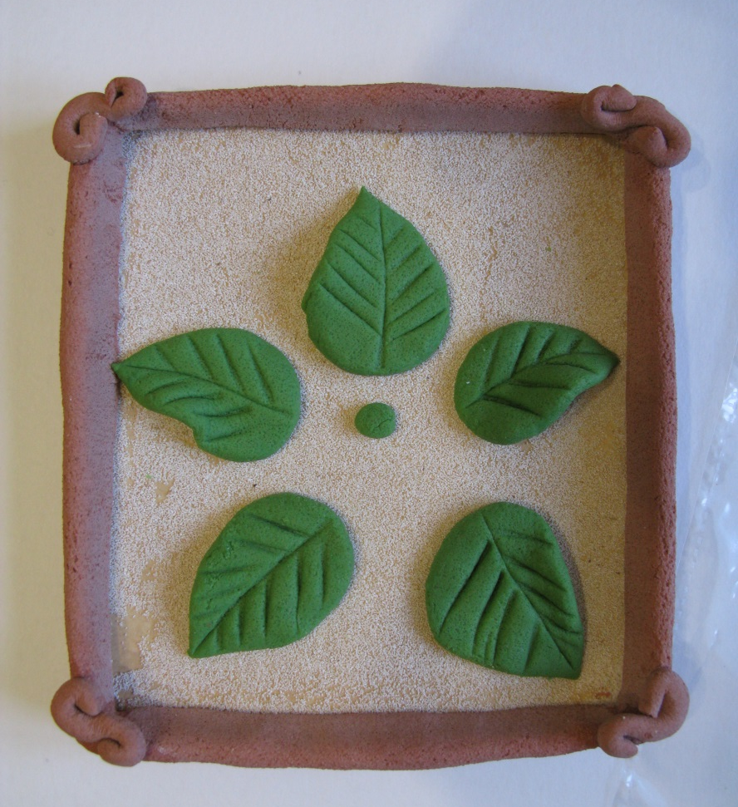
Листья на основе раскладывают в виде венка.

Slide 12
Для цветка отщипывают пять кусков теста

Slide 13
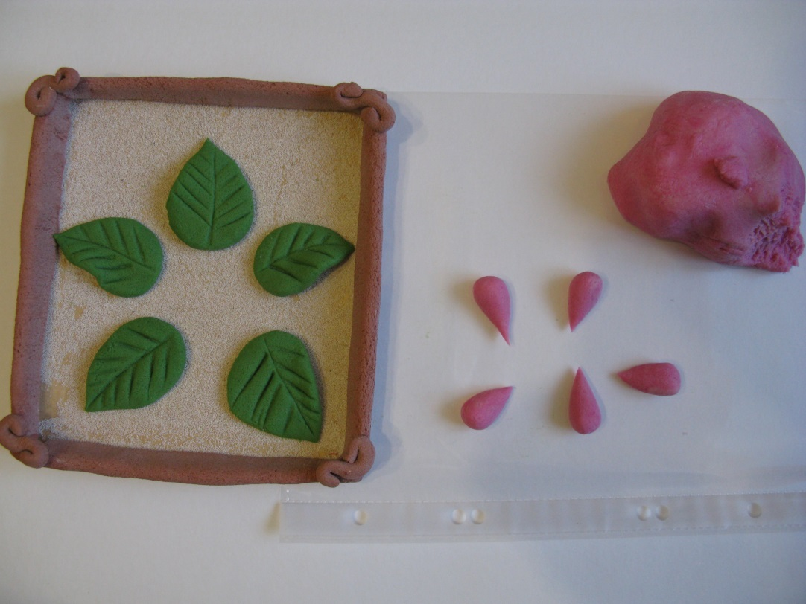
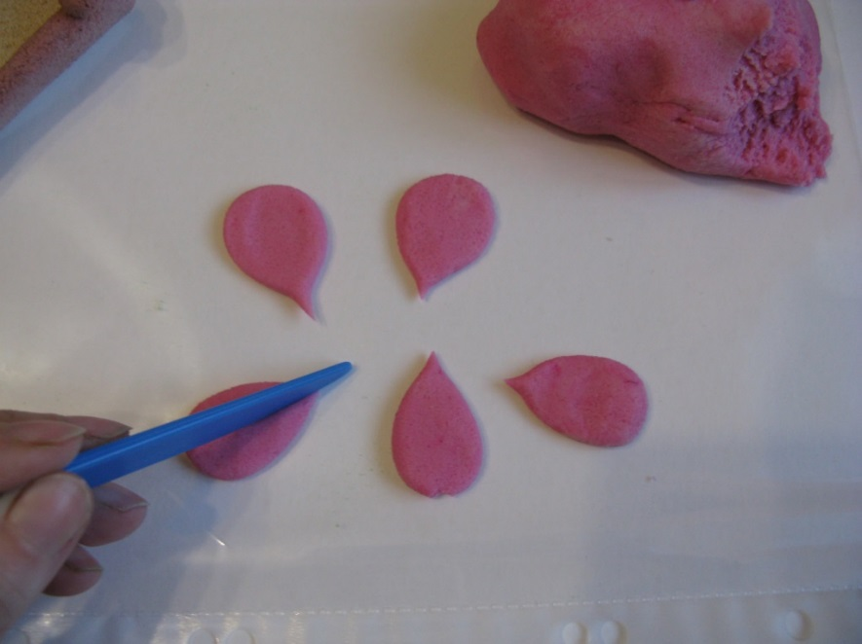
Лепестки делают такими же по форме, как и листья, но жилки делают от уголка.

Slide 14
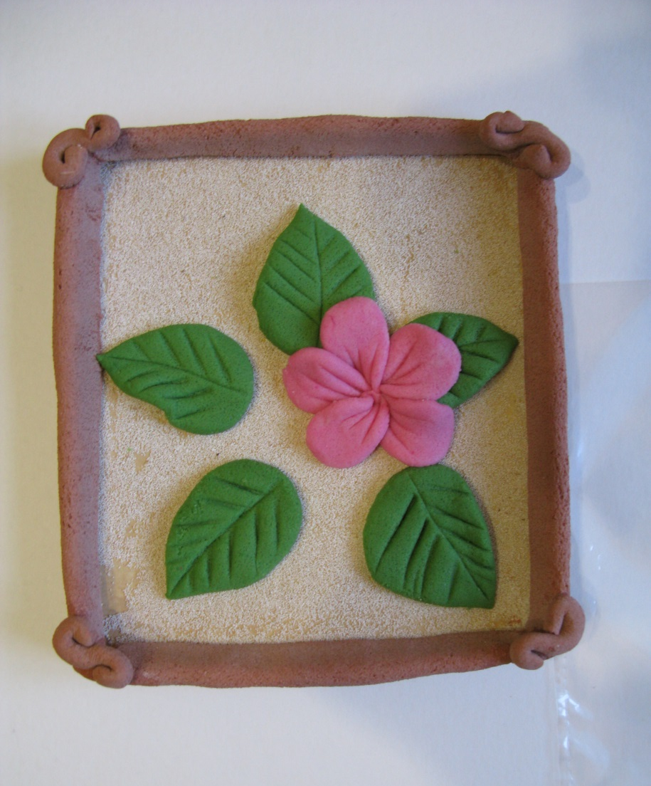
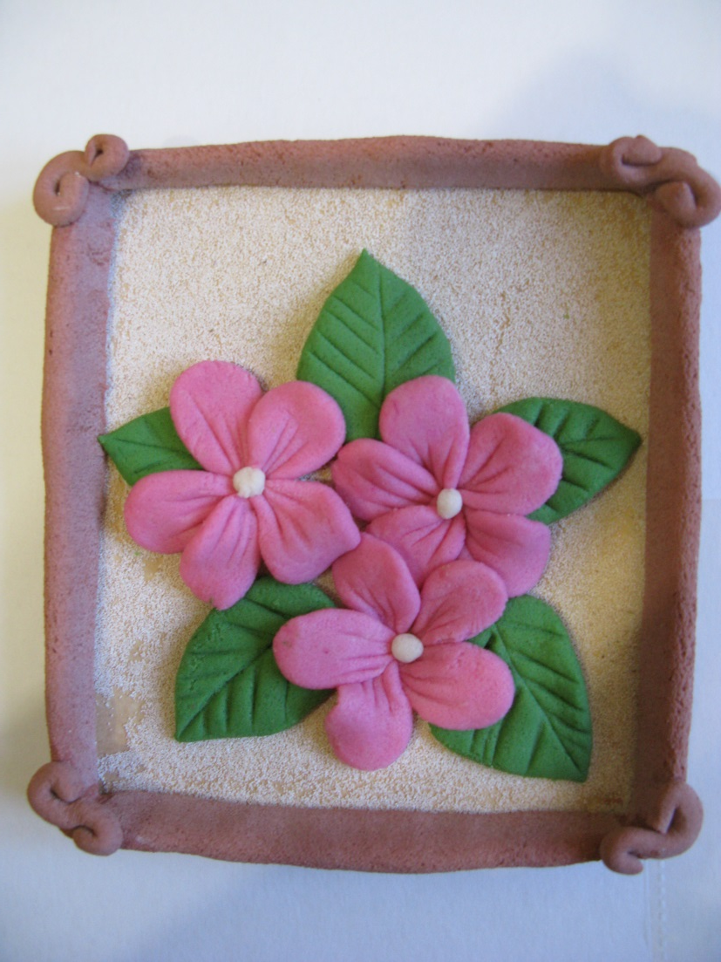
Лепестки собирают в цветок, середину делают из маленького шарика

Slide 15
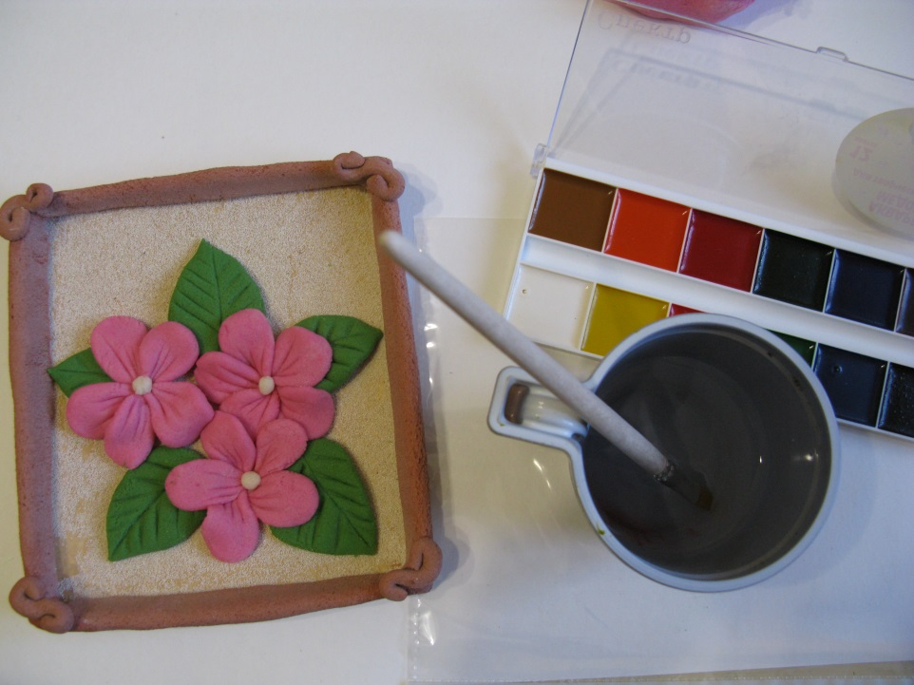
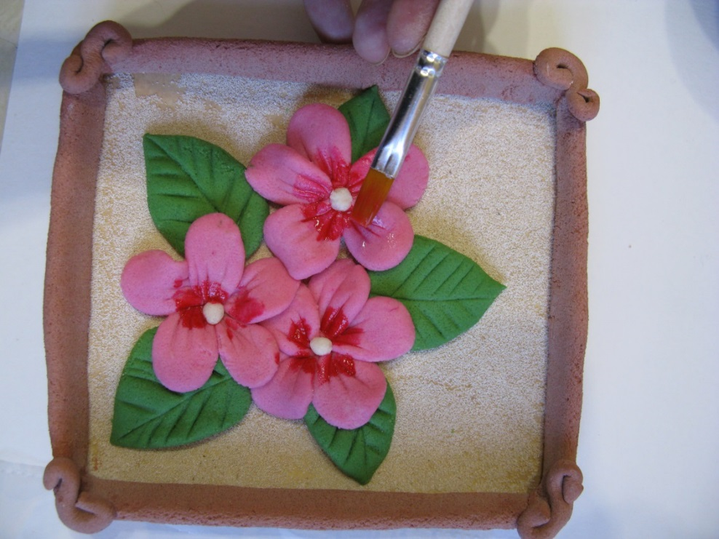
И листья и цветы можно подкрасить акварельными красками.

Slide 16
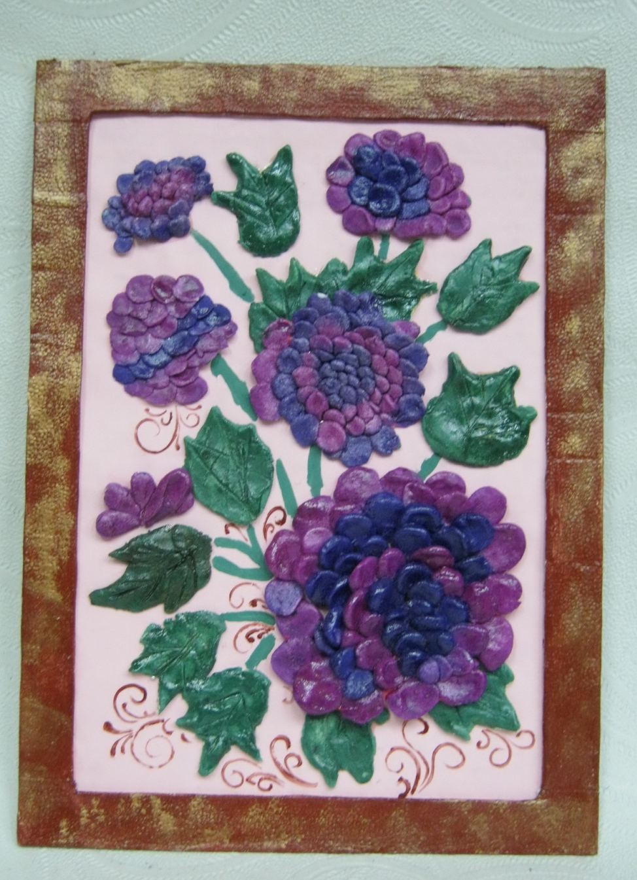
Поделка в виде панно из соленого теста с цветами – хороший подарок, сделанный своими руками

Slide 18
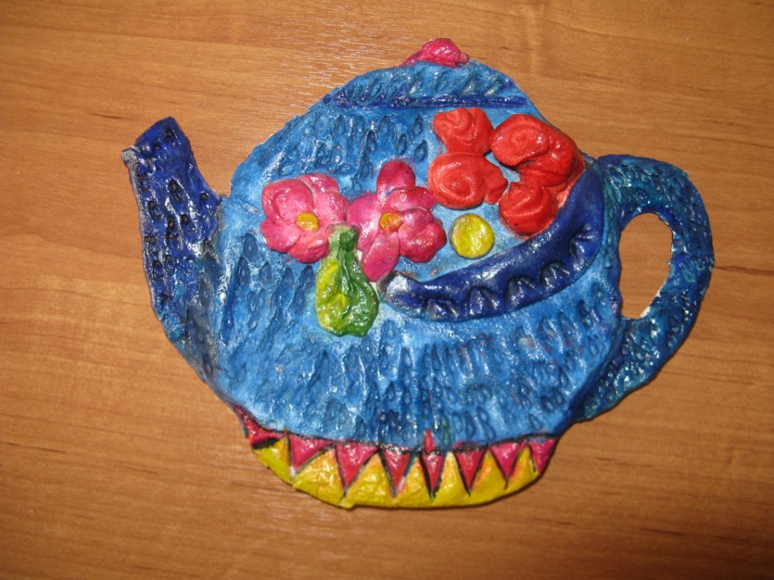

Slide 19
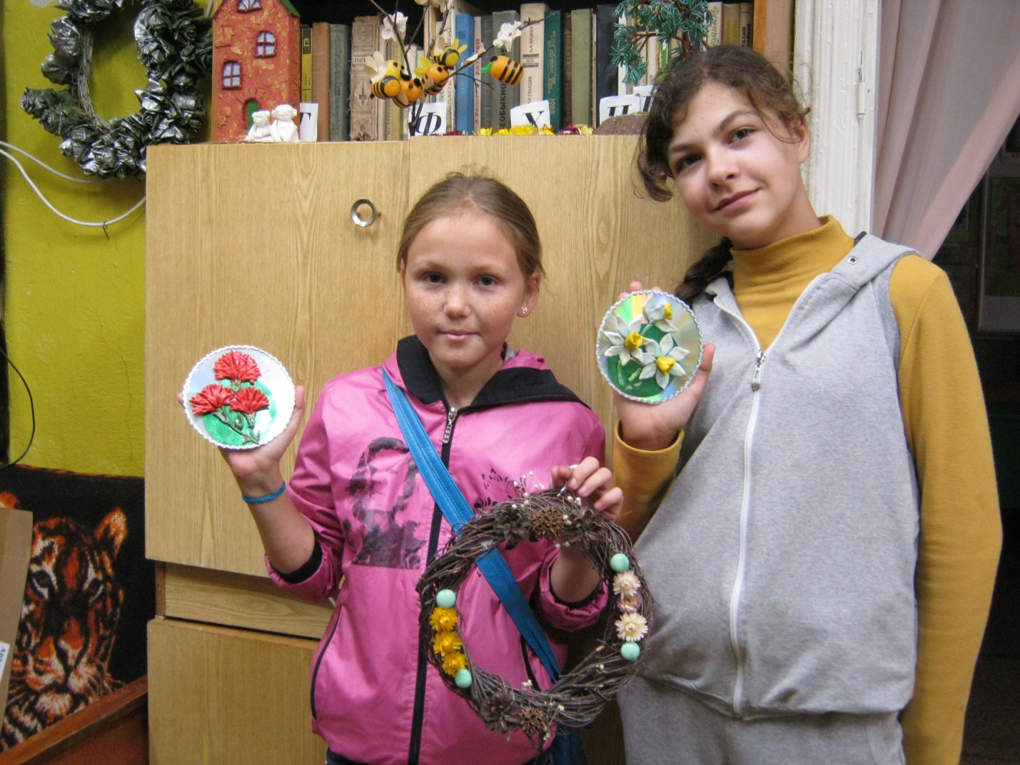

Slide 20
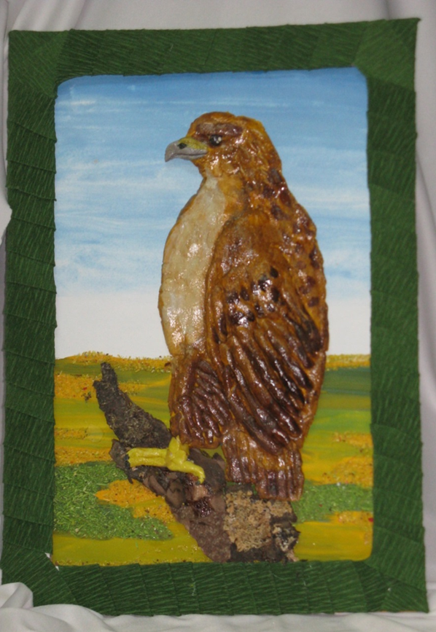

Slide 21
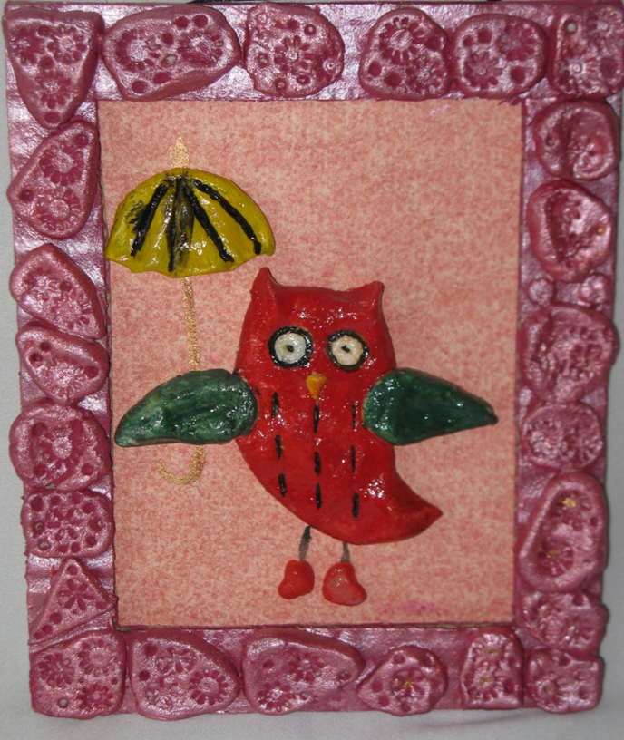

Slide 25
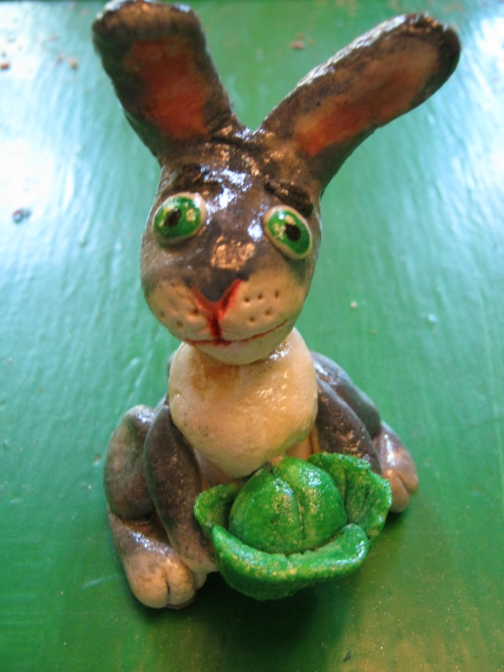

Slide 26
Спасибо за внимание

